Slide 1
Kelompok 12
ERD Alfamar Cabang H Hasan
Nama : Isep Lutpi Nur
NPM : 2113191079
Nama : Farhan Aziz
NPM : 2113191097

Slide 2
1. ER Diagram
barang nama
barang tanggal kadaluarsa
id barang
barang kode
barang stok
barang
barang harga
barang diskon
Jenis nama
Detail jenis
n
barang jenis
1
id barang jenis
1
1
Detail penjualan data barang
Detail suplier barang
Detail penjualan data barang
1
1
1
Suplier kode
Suplier nama
Suplier email
suplier
Suplier no telp
Suplier tanggal registrasi
Id suplier
Suplier alamat
Barang penjualan data
Id_barang penjualan data
Penjualan jumlah
1
n
Memenuhi pengadaan
n
Id_barang penjualan data
Detail penjualan data
Barang pengadaan data
1
n
Pengadaan jumlah
total harga
Kode transaksi
Detail pengadaan data
Id_barang penjualan
Barang penjualan
waktu
1
Pengadaan kode transaksi
n
Barang pengadaan
Id_pengadaan
Melakukan penjualan
1
Pengadaan waktu
Nama jabatan
n
Melakukan Penjualan
jabatan
Memiliki Jabatan
1
Id_jabatan
1
n
Alamat
users
No telepon
Jenis kelamin
id_user
Password
Nik
Tanggal lahir
Username
Email
Nama lengkap
Foto

Slide 3
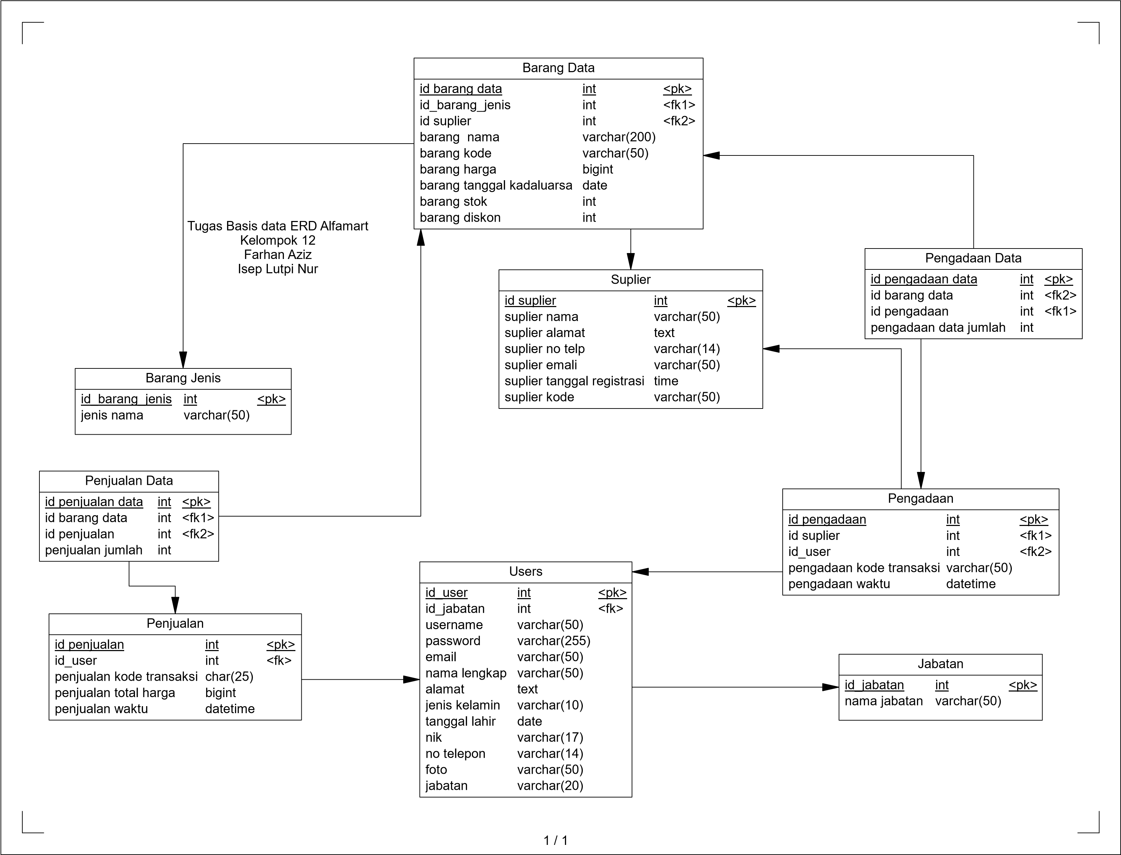
2. Basis Data Fisik
Users
id_user | id_jabatan | username | password | email | nama_ lengkap | tanggal_ lahir | nik | no_telepon | foto | jabatan
Jabatan
Penjualan Data
id_jabatan | nama_jabatan
id_penjualan_data | id_barang_data | id_penjualan | penjualan_jumlah
Penjualan
id_penjualan | id_user | penjualan_kode_transaksi | penjualan_total_harga | penjualan_waktu

Slide 4
Jenis
Pengadaan
id_barang_jenis | jenis_nama
id_pengadaan | id_suplier | id_user | pengadaan_kode_transaksi | pengadaan_waktu
Pengadaan Data
id_pengadaan_data | id_barang_data | id_pengadaan | pengadaan_data_jumlah
Suplier
id suplier | suplier_nama | suplier_alamat | suplier_no_telp | suplier_email | suplier_tanggal_registrasi | suplier_kode
Barang Data
id_barang_data | id_barang_jenis | id_suplier_ | barang_nama | barang_kode | barang_harga | barang_tanggal_kadaluarsa | barang_stok | barang_diskon

Slide 5
1. Entitas Kuat
2. Entitas Lemah

Slide 6
1. ER Diagram
barang nama
barang tanggal kadaluarsa
id barang
barang kode
barang stok
barang
barang harga
barang diskon
Jenis nama
Detail jenis
n
barang jenis
1
id barang jenis
1
1
Detail penjualan data barang
Detail suplier barang
Detail penjualan data barang
1
1
1
Suplier kode
Suplier nama
Suplier email
suplier
Suplier no telp
Suplier tanggal registrasi
Id suplier
Suplier alamat
Barang penjualan data
Id_barang penjualan data
Penjualan jumlah
1
n
Memenuhi pengadaan
n
Id_barang penjualan data
Detail penjualan data
Barang pengadaan data
1
n
Pengadaan jumlah
total harga
Kode transaksi
Detail pengadaan data
Id_barang penjualan
Barang penjualan
waktu
1
Pengadaan kode transaksi
n
Barang penjualan data
Id_pengadaan
Melakukan penjualan
1
Pengadaan waktu
Nama jabatan
n
Melakukan Penjualan
jabatan
Memiliki Jabatan
1
Id_jabatan
1
n
Alamat
users
No telepon
Jenis kelamin
id_user
Password
Nik
Tanggal lahir
Username
Email
Nama lengkap
Foto

